Slide 1


LANCEMENT D’UN JEU VIDEO TRIPLE A

Slide 2
Sommaire
01
Le contexte
02
Les matrices SWOT et PESTEL
Analyses des tendances actuelles
Les futures tendances et perspectives
03
04
05
Analyses du ou des segment(s)
06
Recommandations stratégiques
1

Slide 3
01
Le contexte
2

Slide 4
Définir le contexte
La société UOI Games a confié une mission à DATA ESN pour le lancement de son premier jeu vidéo Triple A.
Le terme “jeux AAA” est une classification utilisée dans l’industrie du jeu vidéo pour désigner les jeux à gros budget et à forte notoriété, généralement produits et distribués par de grands éditeurs bien connus.
3

Slide 5
02
Les matrices SWOT et PESTEL
4

Slide 6
Matrice SWOT
Forces
Possède une notoriété mondiale
A lancé des jeux AA avec succès
Recrute les meilleurs experts
Faiblesses
Est un challenger sur le marché
Est absent dans plusieurs pays
Génère un faible cash-flow
S
W
Opportunités
Marché solide et en croissance
Montée du digital
IA : diminue les coûts
Menaces
Marché hyperconcurrentiel
Règlementations plus strictes
Piratage informatique
O
T
5

Slide 7
Business Plan
Politique
Economique
Social
Technologique
Environmental
Legal
P
E
Echanges mondiaux libres et embargos
Réglementation différente selon les pays Allègements fiscaux et subventions
Crise économique et sanitaire
Pénurie de composants
Pratique limite comme les “loot boxes”
S
PESTEL
T
Diminution du temps de jeux
Supports de jeux différents selon les générations
Danger sur l’influence des jeux violents
Haute qualité des produits et graphismes
Réalité virtuelle et casques
IA : “game changer”
E
L
Peu écologique et polluant
Production de déchets
Jeux physiques abandonnés pour du digital
Trouble comportemental et addictions
Classification des jeux (signalétique PEGI)
Protection des données personnelles
6

Slide 8
03
Analyses des tendances actuelles
7

Slide 9
Tendances actuelles
Marché fortement consolidé avec des concurrents de premier plan
comme Sony, Microsoft et Nintendo
Secteur en croissance continue depuis des décennies :
Essor du jeu mobile
Popularité des jeux multijoueurs en ligne
Utilisation croissante des technologies de réalité virtuelle et augmentée
Investissements coûteux, surtout pour les jeux Triple A
Lancements concentrés sur des suites, des remakes ou des
remasters des titres considérés comme valeurs sûres
Ajout de contenu aux titres existants plutôt que de créer des nouveaux jeux
8

Slide 10

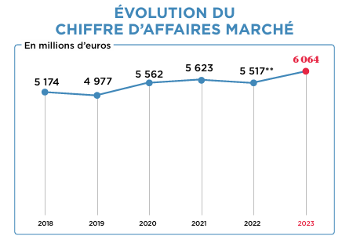
Tendances actuelles en France
Marché français en 2023 : 6,1 MD€ ( +9,9 % / 2022)
Lien internet : https://www.sell.fr/news/bilan-marche-2023
Source : SELL - Syndicat des Editeurs de Logiciels de Loisirs
9

Slide 11
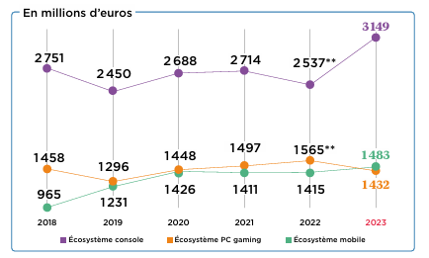
Tendances actuelles en France
Ecosystème console : 3,149 MD€ ( +24,1 %)
Ecosystème PC gaming : 1,432 MD€ ( - 8,5 %)
Ecosystème mobile : 1,483 MD€ ( +4,8 %)
Lien internet : https://www.sell.fr/news/bilan-marche-2023
Source : SELL - Syndicat des Editeurs de Logiciels de Loisirs
10

Slide 12
Tendances actuelles en France
Nombre de joueurs en 2023
39,1 millions de joueurs en France
Parité : autant d’hommes que de femmes
Profil des joueurs en France
Age moyen : 40 ans
86 % adultes et 14 % d’enfants
Lien internet : https://www.sell.fr/news/bilan-marche-2023
Source : SELL - Syndicat des Editeurs de Logiciels de Loisirs
11

Slide 13


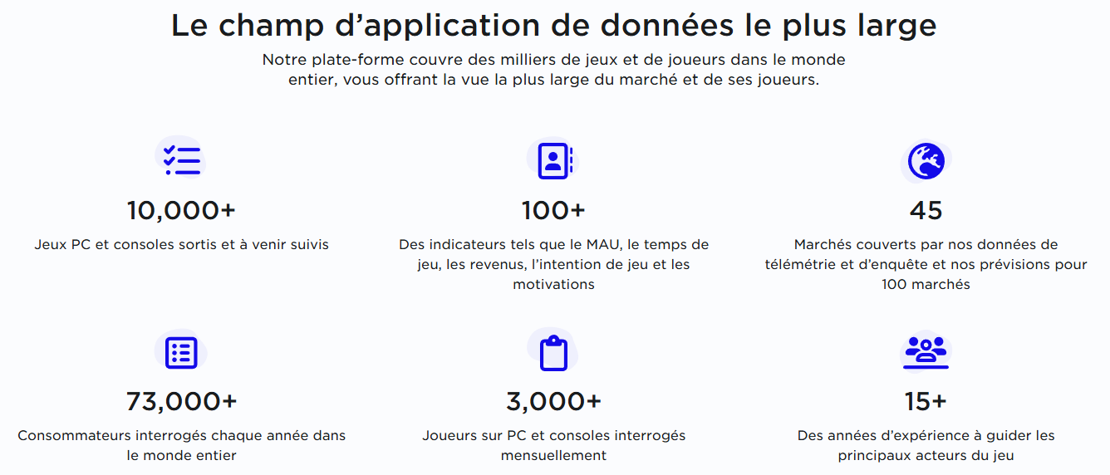
Tendances actuelles dans le monde
Newzoo, l’entreprise spécialisée dans l’analyse du secteur des jeux vidéo. La référence dans le monde
Lien internet: https://resources.newzoo.com/hubfs/Reports/Games/2023_Newzoo_Free_Global_Games_Market_Report.pdf
12

Slide 14
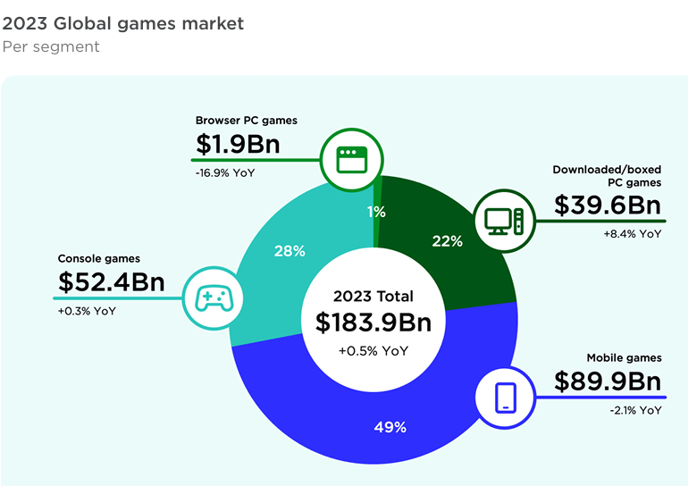
Tendances actuelles dans le monde
Lien internet: https://resources.newzoo.com/hubfs/Reports/Games/2023_Newzoo_Free_Global_Games_Market_Report.pdf
13

Slide 15
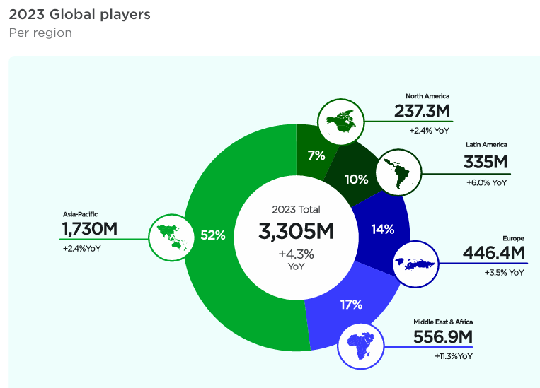
Tendances actuelles dans le monde
Lien internet: https://resources.newzoo.com/hubfs/Reports/Games/2023_Newzoo_Free_Global_Games_Market_Report.pdf
14

Slide 16
04
Les futures tendances et perspectives
15

Slide 17
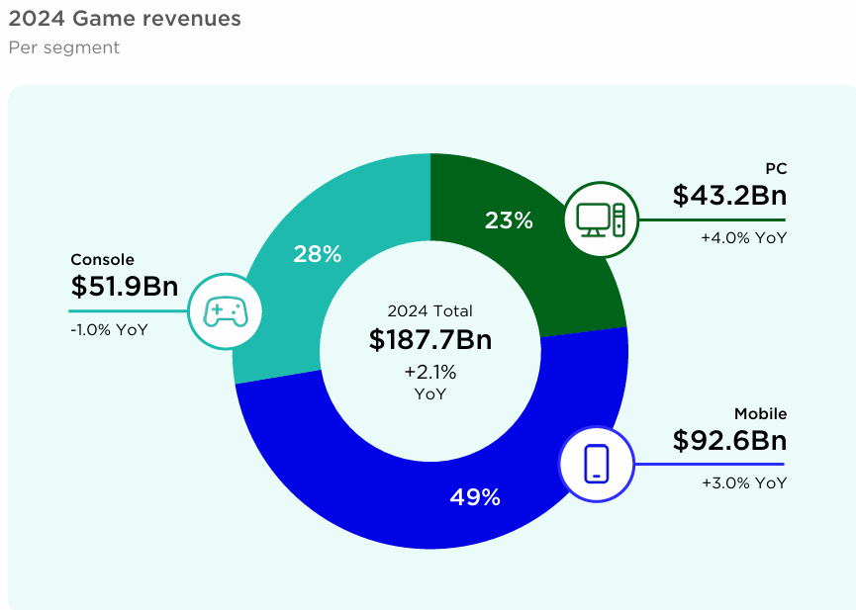

Tendances futures dans le monde
Projection 2027 : $ 213,3 Bn
Lien internet : https://resources.newzoo.com/
16

Slide 18
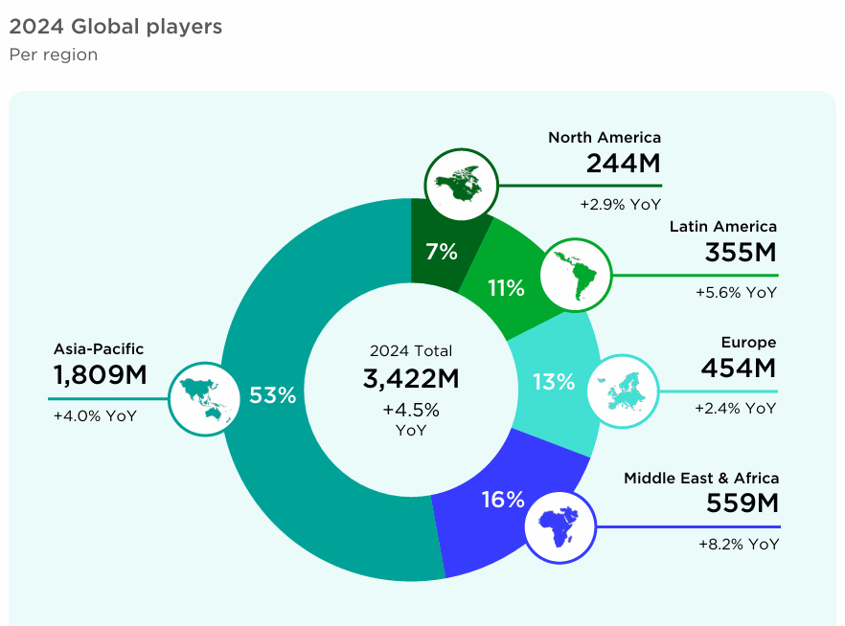
Tendances futures dans le monde
Lien internet : https://resources.newzoo.com/
17

Slide 19
Tendances futures
Nombreuses innovations spectaculaires à venir dans les années à venir
Diverses expériences de jeu plus riches en émotions, grâce à l’intelligence artificielle ou encore à la réalité virtuelle.
Meilleure connectivité (ex 5G) pour les jeux sur mobiles
Meilleure technologie cloud pour les jeux en réseau
18

Slide 20

Tendances futures
Source : QG magazine
19

Slide 21
05
Analyses du ou des segment(s)
20

Slide 22
Analyses du ou des segments
Le marché des jeux vidéo est vaste et diversifié, et il peut être segmenté de différentes manières selon les critères utilisés.
Voici les principaux segments du marché des jeux vidéo :
Par plateforme
Par genre de jeu
Par modèle économique
Par démographie
Par région démographique
Par type de jeu en ligne
Par technologie
21

Slide 23
Analyses du ou des segments
Par plateforme : consoles de salon, consoles portables, pc, mobile…
Par genre de jeu : action, aventure, jeux de rôle, simulation, sports…
Par modèle économique : jeux payants, jeux free-to-play, abonnement,
jeux avec microtransactions…
Par démographie : jeux pour enfants ou adultes (classification PEGI)
22

Slide 24
Analyses du ou des segments
Par région démographique : Amérique du Nord, Europe, Asie, Reste du monde
Par type de jeu en ligne : jeux solo, jeux multijoueurs en ligne,
jeux en ligne compétitifs, jeux en ligne coopératifs
Par technologie : réalité virtuelle (VR), réalité augmentée (AR)
Ces segments montrent la richesse et la diversité du marché des jeux vidéo
23

Slide 25
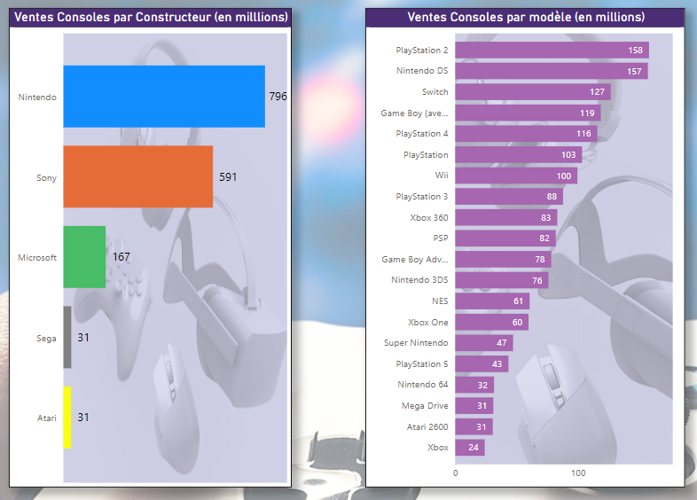



Vente des consoles de 1977 à 2022
En millions d’unités vendues
Source : Fichier Ventes de consoles - UOI Games
24

Slide 26
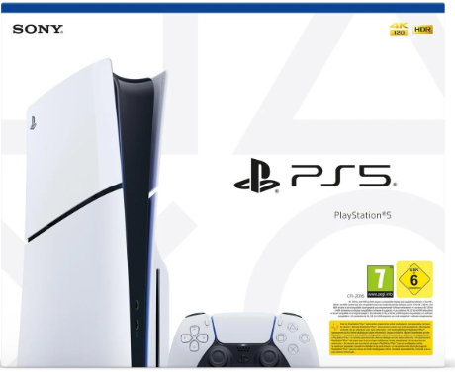
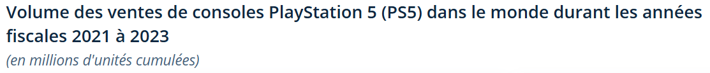
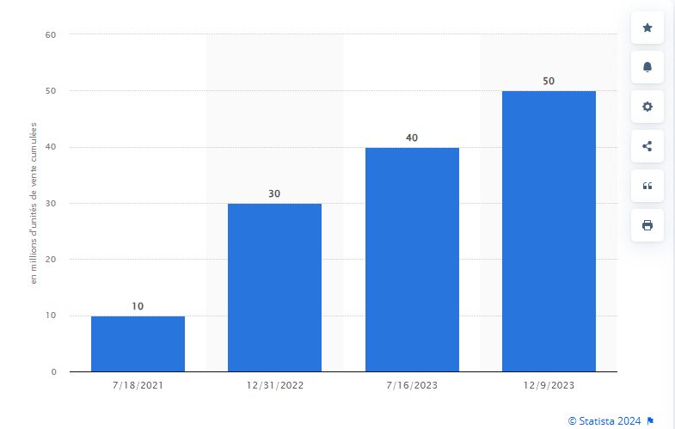
Vente de la Playstation 5
Source : Statista 2024
25

Slide 27
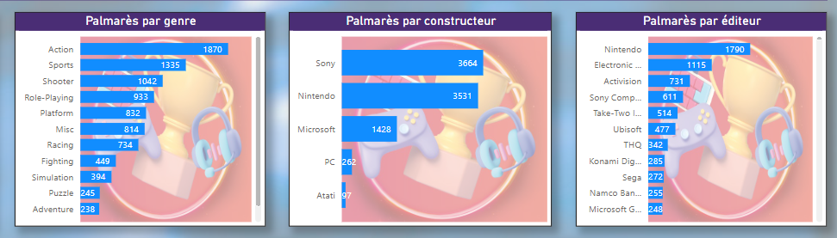
Palmarès des jeux vidéo Par genre, par constructeur et par éditeur Lancement entre 1980 et 2016 (Ventes mondiales > 100 000)
En millions d’unités vendues
Source : Fichier Video Game Sales - UOI Games
26

Slide 28
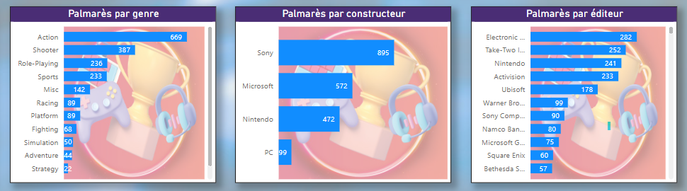
Palmarès des jeux vidéo Par genre, par constructeur et par éditeur Lancement entre 2011 à 2016 (Ventes mondiales > 100 000)
En millions d’unités vendues
Source : Fichier Video Game Sales - UOI Games
27

Slide 29
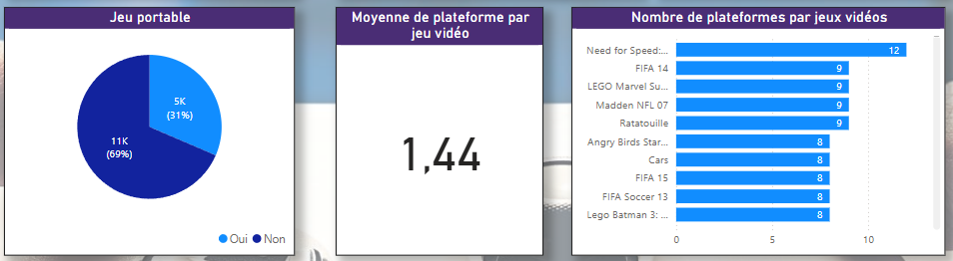
Analyse des données des jeux vidéo Lancement entre 1980 et 2016 (Ventes mondiales > 100 000)
En millions d’unités vendues
Source : Fichier Video Game Sales - UOI Games
28

Slide 30
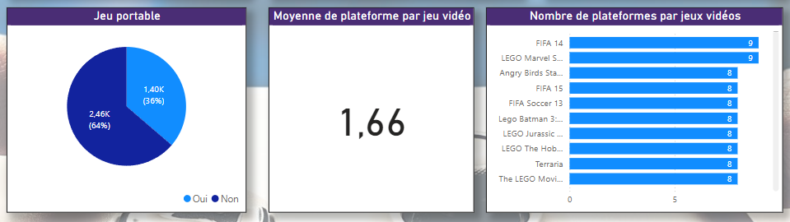
Analyse des données des jeux vidéo Lancement entre 2011 et 2016 (Ventes mondiales > 100 000)
En millions d’unités vendues
Source : Fichier Video Game Sales - UOI Games
29

Slide 31
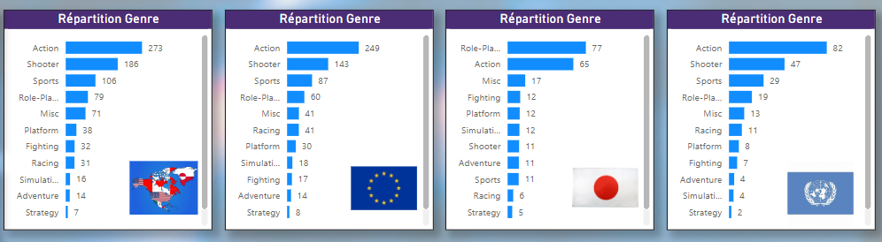
Analyse par région Lancement entre 2011 et 2016 (Ventes > 100 000) Par genre
En millions d’unités vendues
Source : Fichier Video Game Sales - UOI Games
30

Slide 32
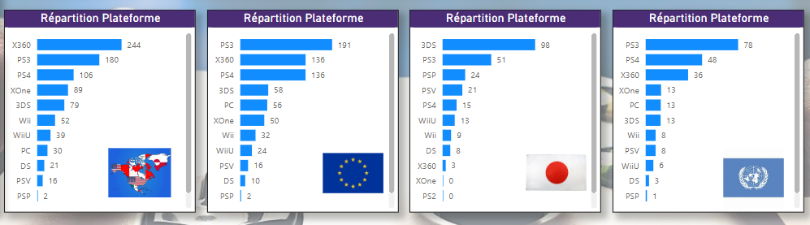
Analyse par région Lancement entre 2011 et 2016 (Ventes > 100 000) Par Plateforme
En millions d’unités vendues
Source : Fichier Video Game Sales - UOI Games
31

Slide 33
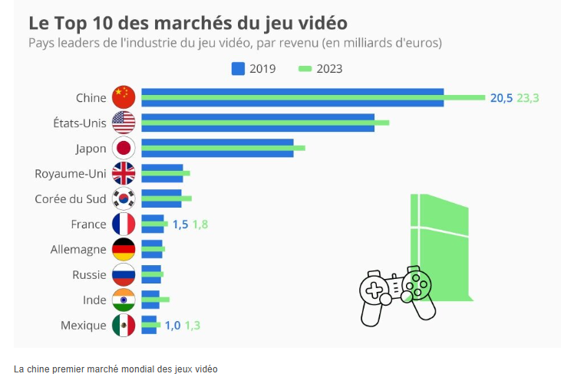
Analyse par région
Source : Statista 2024
32

Slide 34
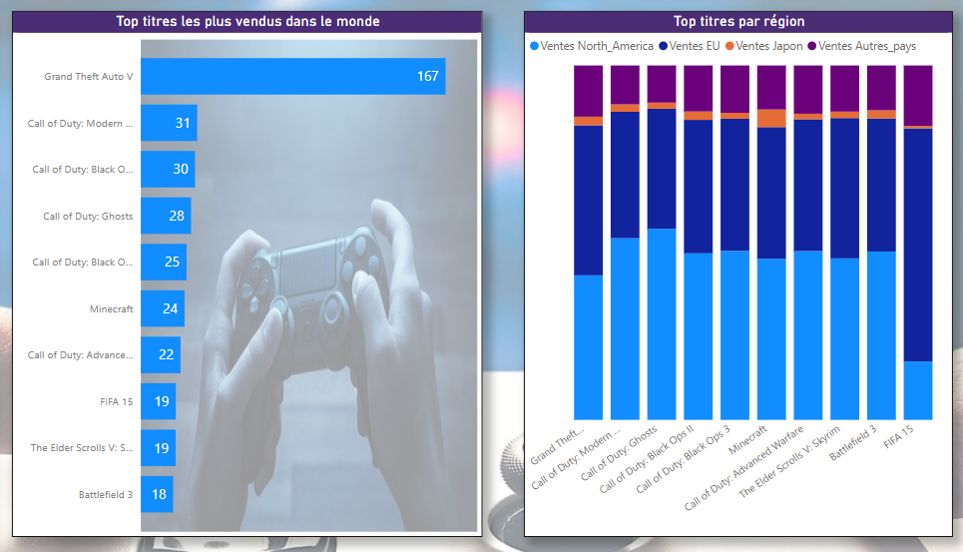
Top 10 des titres les plus vendus Lancement entre 2011 et 2016
Coût de développement de Grand Theft Auto V : 265 M$
En millions d’unités vendues
Source : Fichier Video Game Sales - UOI Games
33

Slide 35
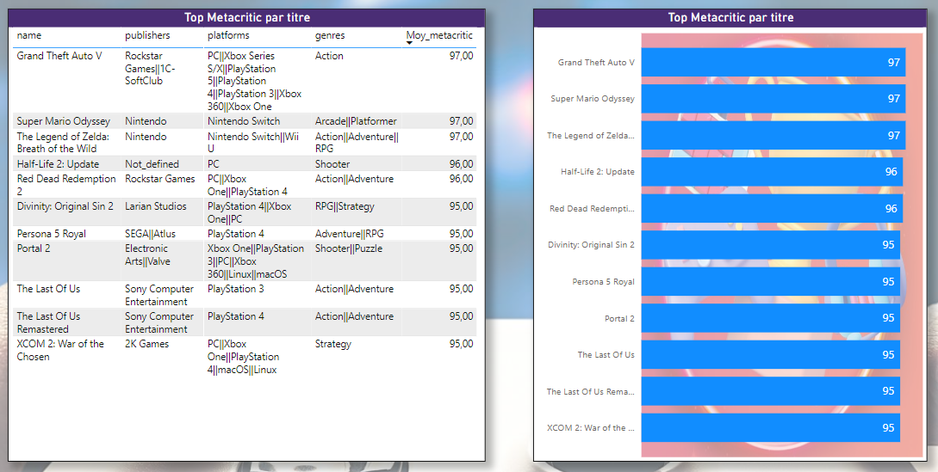
Top Metacritic par titre De 2000 à 2022
Source : Fichier All Video Games - UOI Games
34

Slide 36
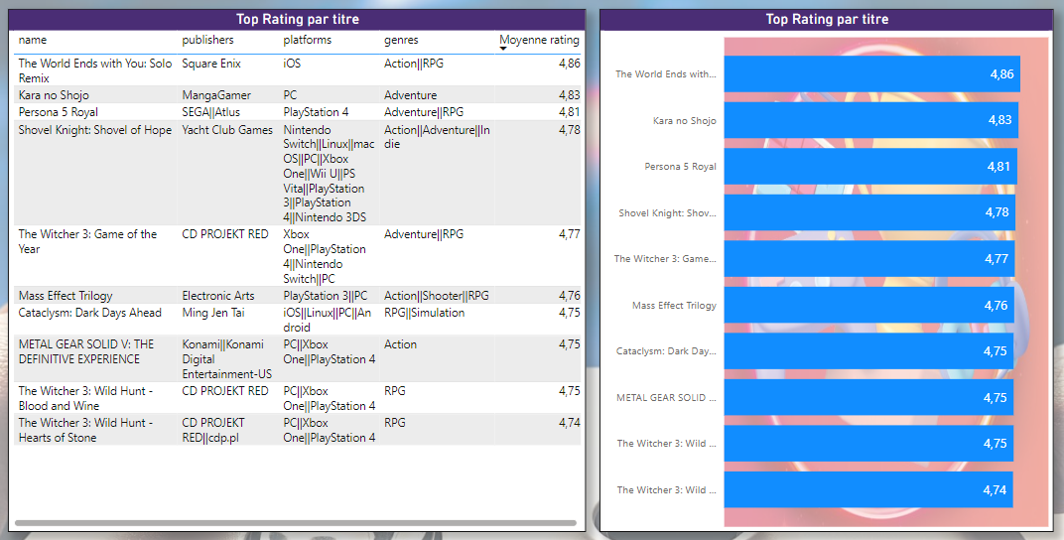
Top Rating par titre
Source : Fichier All Video Games - UOI Games
35

Slide 37
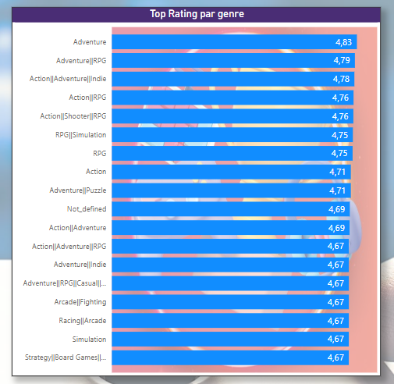
Top Rating par Genre
Source : Fichier All Video Games - UOI Games
36

Slide 38
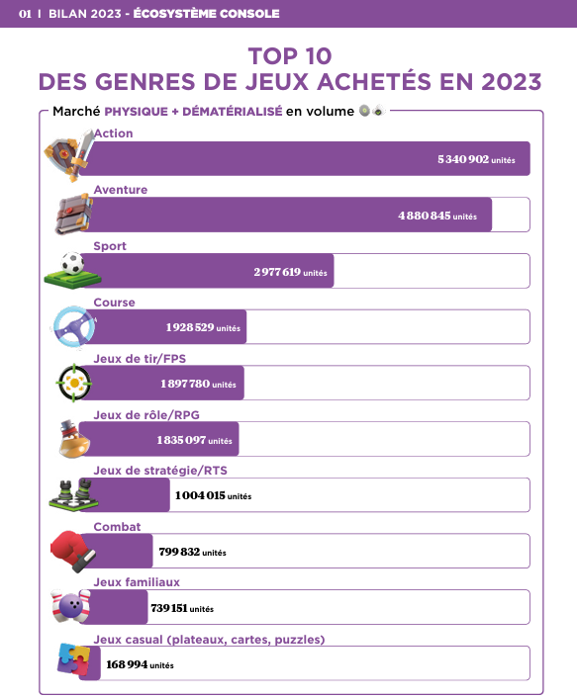
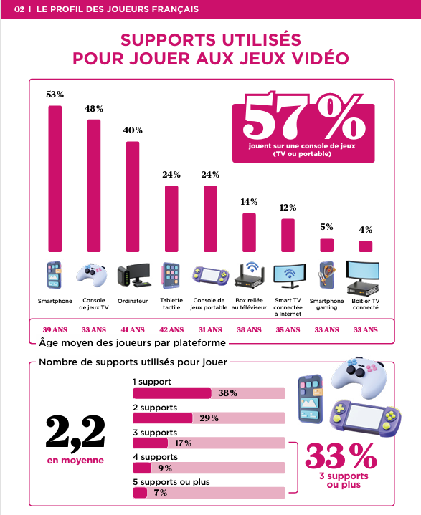
2 principaux segments : Genre et Plateforme
Lien internet : https://www.sell.fr/news/bilan-marche-2023
Source : SELL - Syndicat des Editeurs de Logiciels de Loisirs
37

Slide 39
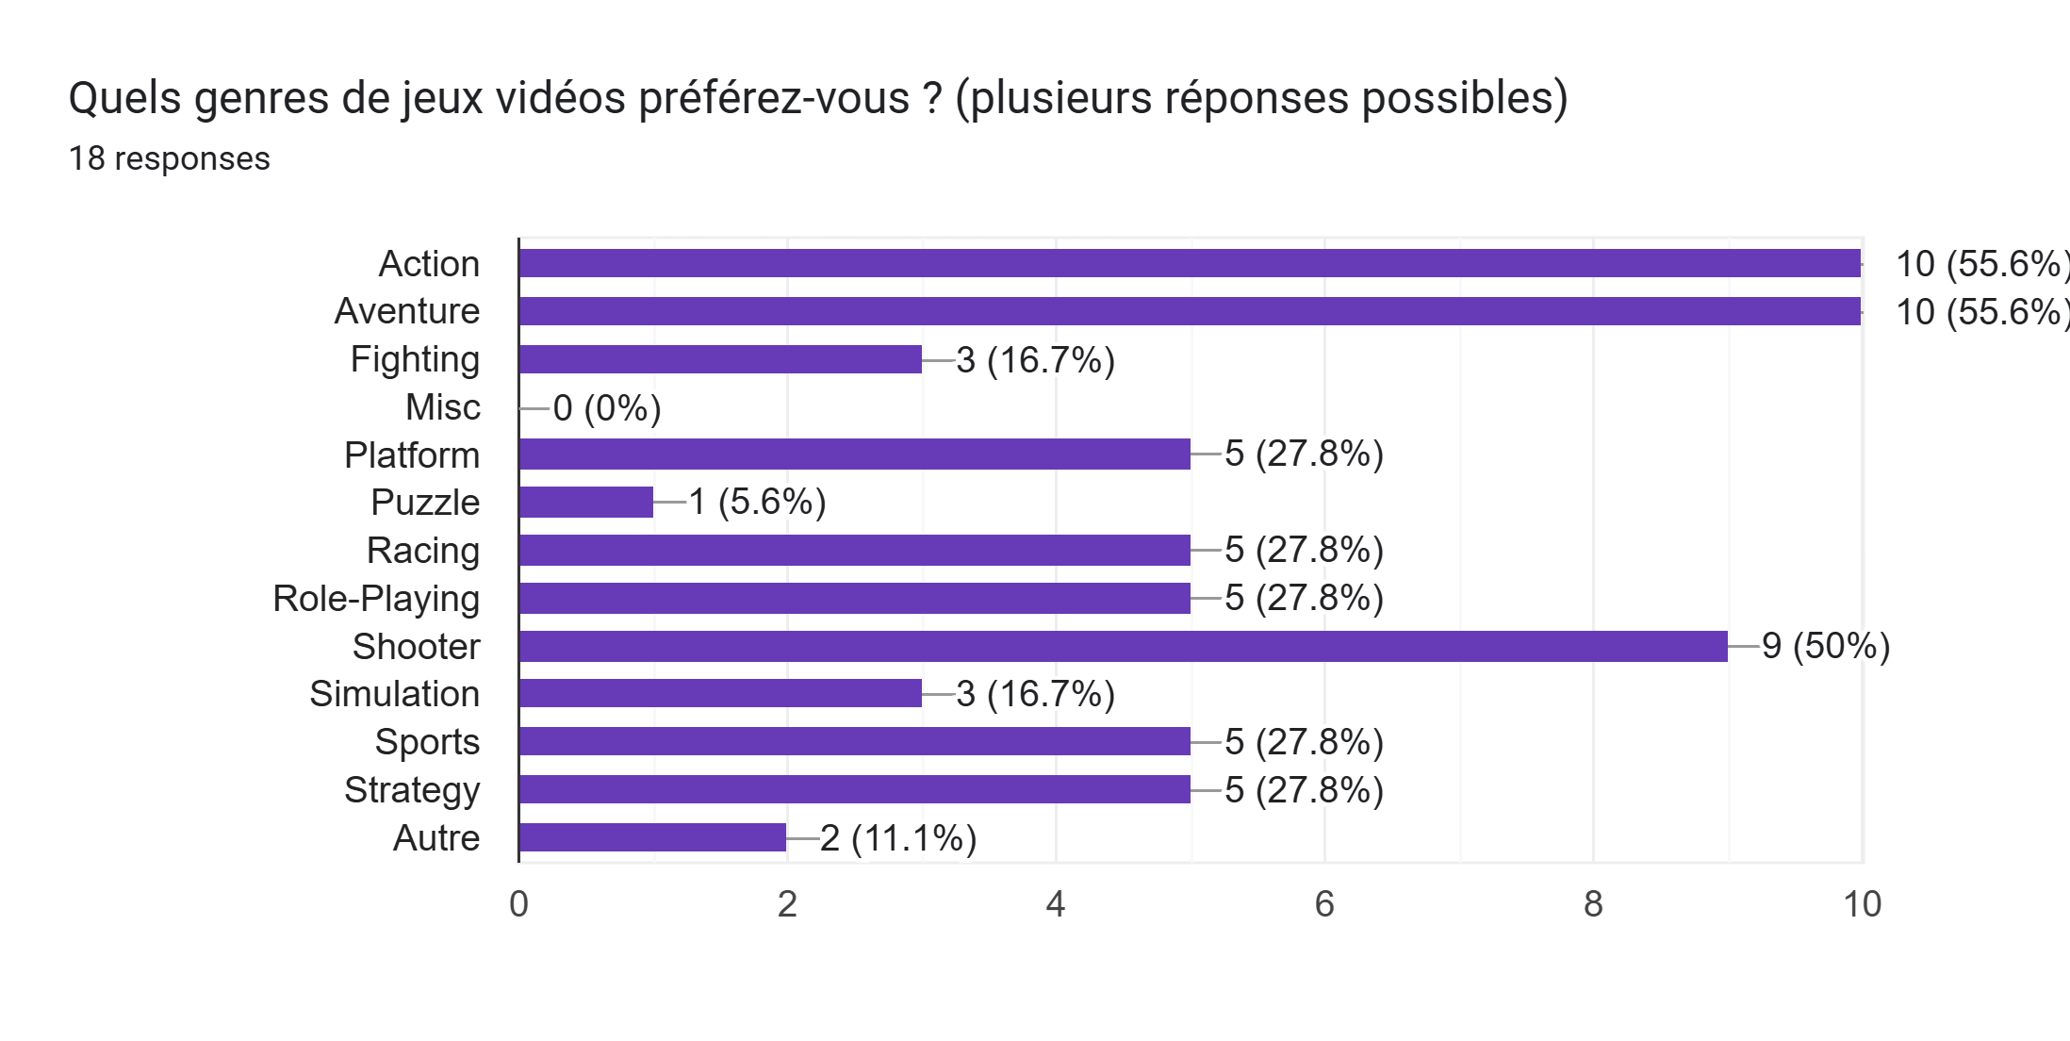

Sondage par DATA ESN
Sondage réalisé par Data ESN en annexe
38

Slide 40
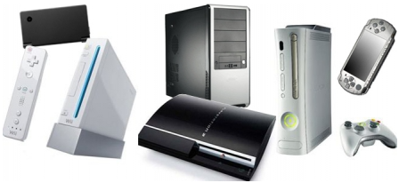

Corrélation entre les 2 segments
Les calculs du khi2 et du p-value ont démontré qu’il y a une corrélation
entre les 2 segments : la plateforme et le genre
Détails et explications des calculs de corrélation en annexe
39

Slide 41
06
Recommandations stratégiques
40

Slide 42

Recommandations
Jeu vidéo à lancer
"Echoes of Xenoria" est un jeu d'action-aventure en monde ouvert où les joueurs incarnent un héros capable de manipuler les éléments (eau, feu, air, terre) pour vaincre des ennemis et résoudre des énigmes dans un monde ancien appelé Xenoria.
41

Slide 43

Recommandations
Segments du jeu vidéo
Par plateforme : multi-plateformes (sur les consoles de Nintendo,
Playstation et Xbox)
Par genre de jeu : Action / Aventure
Par modèle économique : monétisation hybride (payant à 39 € l’unité avec publicité, micro-transactions)
Par démographie : adulte (PEGI 16)
Par région démographique : Monde (objectif de ventes : 1 000 000 unités/an)
Par type de jeu en ligne : mode multijoueur coopératif
Par technologie : réalité virtuelle (VR)
42

Slide 44

Recommandations
Coûts élevés de production d’un jeu AAA
Principale raison : masse salariale
Salaire moyen : $ 100 000
Equipe : 400
Durée : 5 ans
Total : $ 200 000 000
Sans compter les coûts de marketing…
Pour baisser les coûts :
Réduire le temps du jeu créé
Délocaliser la production dans les pays à faible coût
Optimiser la fiscalité et rechercher des subventions
Faire appel à l’IA
S’abonner à Newzoo
43

Slide 45
Annexes des slides
44

Slide 46
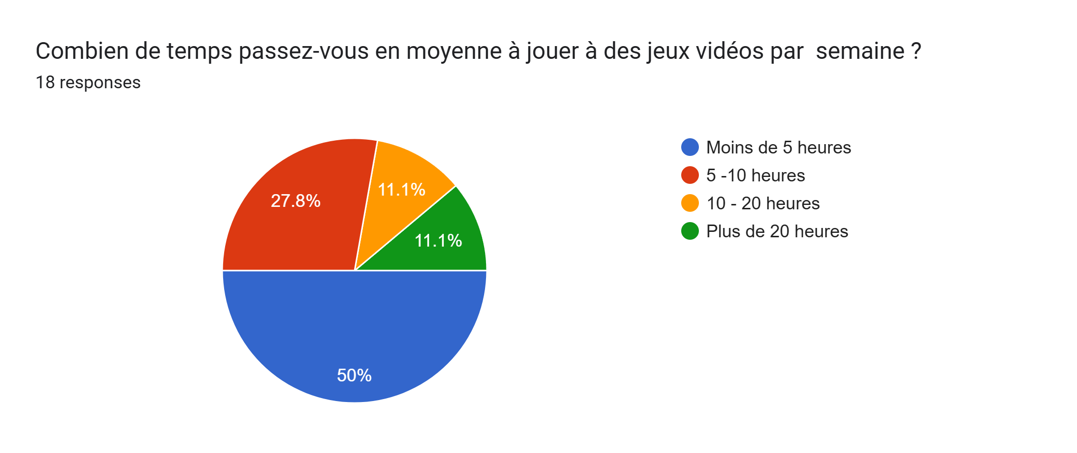

Sondage pour le lancement d’un jeu vidéo
45

Slide 47
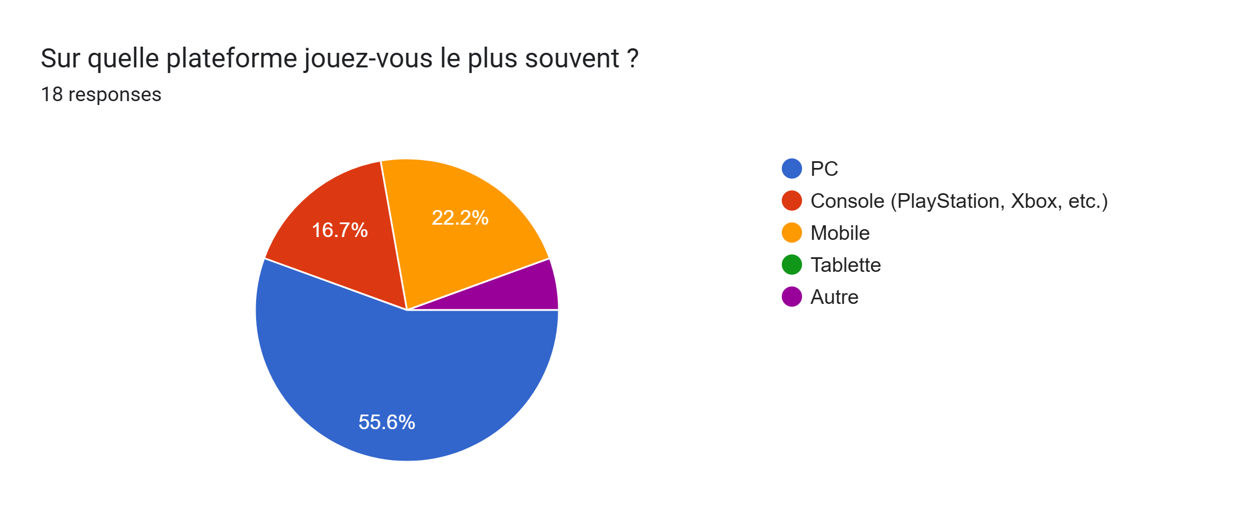
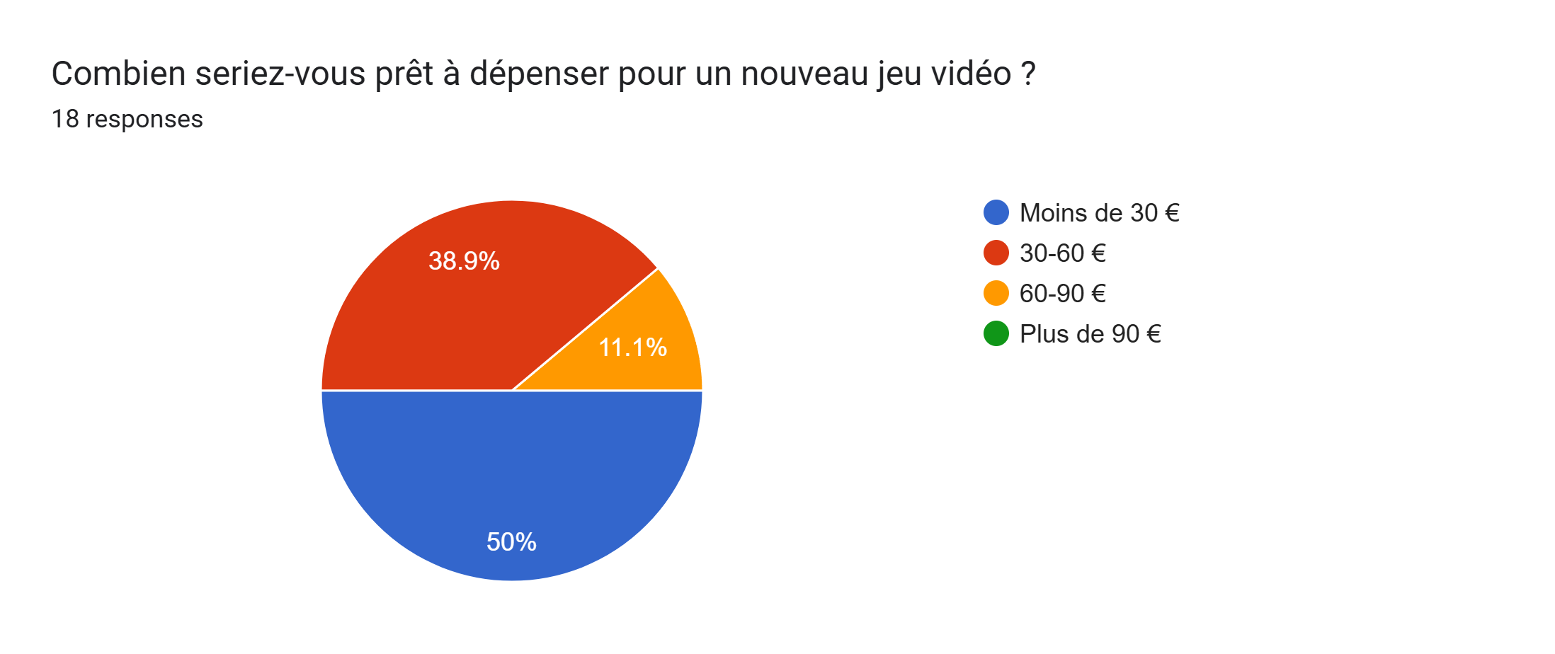
Sondage pour le lancement d’un jeu vidéo
46

Slide 48
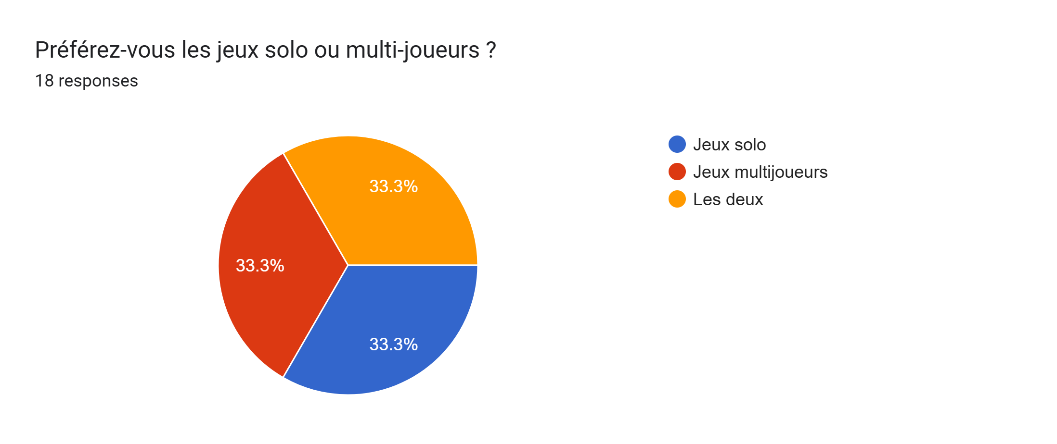
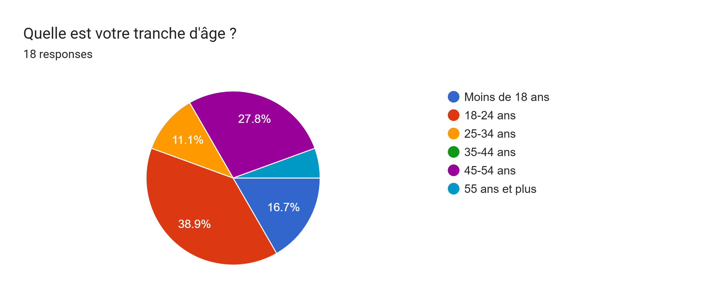
Sondage pour le lancement d’un jeu vidéo
47

Slide 49
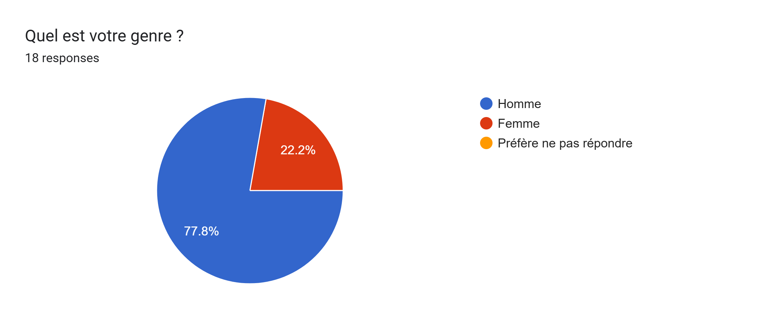
Sondage pour le lancement d’un jeu vidéo
48

Slide 50
Corrélation entre 2 variables Méthodologie
Étape 1 : Créer la Table de Contingence du fichier Vidéo Game Sales
Étape 2 : Calculer les Fréquences Attendues
Fréquence attendue= (Total ligne × Total colonne) / Total général
Étape 3 : Vérifier les résultats
On compare le tableau des fréquences attendues avec le tableau
des fréquences observées. Les valeurs devraient être différentes si les variables ne sont pas indépendantes.
Étape 4 : Calculer le Chi carré et la p-value
Chi Carré= ((observé - attendu)^2) / attendu
P-value​ = Test.Khideux(B35:M60;Q35:AB60)
Source : Fichier Video Game Sales - UOI Games
49

Slide 51
Corrélation entre 2 variables Méthodologie
Le calcul du khi2 et du p-value démontre qu’il y a une relation entre la plateforme et le genre
Khi2 calculé = 5 230
Degrés de liberté : (25 lignes -1) * (12 colonnes -1) = 264
Seuil de significativité retenu = 0,05
Pour 𝑑𝑓=264 et α=0.05, la valeur critique de 𝜒2 est approximativement autour de 302,9
La statistique de chi-carré calculée est 5 230, elle est bien au-dessus de la valeur critique 305,4.
Cela signifie que la différence observée est très significative, et on rejette l'hypothèse nulle au niveau du seuil de signification de 0,05.
La p-value est inférieure à un seuil conventionnel (généralement 0,05), cela indique qu’on peut rejeter l'hypothèse nulle, signifiant qu'il y a une relation statistiquement significative entre les variables "Platform" et "Genre".
Source : Fichier Video Game Sales - UOI Games
50

Slide 52
Corrélation entre 2 variables Méthodologie
P-value = 0 (Test.Khideux(B35:M60;Q35:AB60))
La p-value est inférieure à un seuil conventionnel (généralement 0,05), cela indique qu’on peut rejeter l'hypothèse nulle, signifiant qu'il y a une relation statistiquement significative entre les variables "Platform" et "Genre".
Source : Fichier Video Game Sales - UOI Games
51

Slide 53
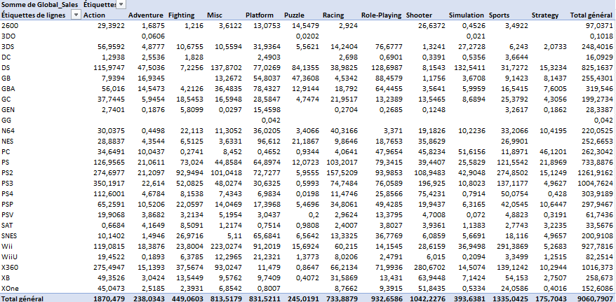
Corrélation entre 2 variables Etape 1 : tableau de contingence Corrélation entre les variables Platform et Genre avec les ventes globales
Source : fichier Video Game Sales
52

Slide 54
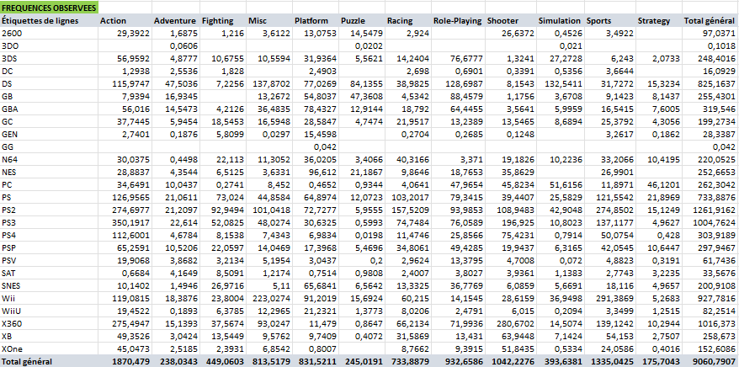
Corrélation entre 2 variables Etape 1 : fréquences observées Corrélation entre les variables Platform et Genre avec les ventes globales
Source : fichier Video Game Sales
53

Slide 55
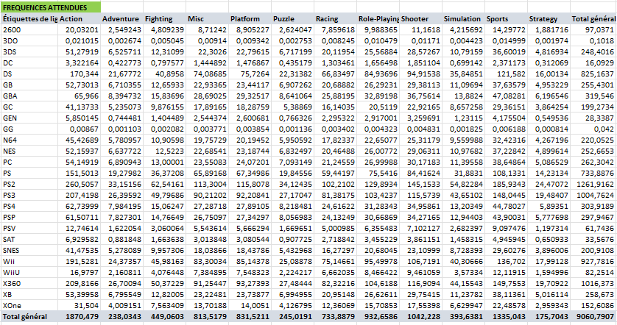
Corrélation entre 2 variables Etape 2 : fréquences attendues Corrélation entre les variables Platform et Genre avec les ventes globales
Source : fichier Video Game Sales
54

Slide 56
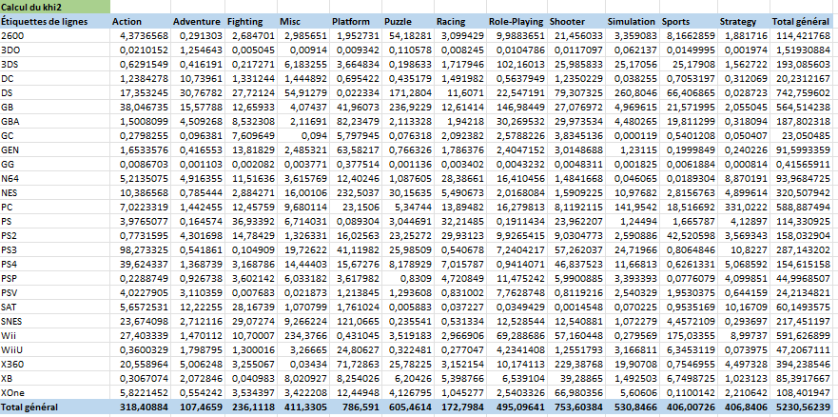
Corrélation entre 2 variables Etape 3 : calcul du khi2 Corrélation entre les variables Platform et Genre avec les ventes globales
Source : fichier Video Game Sales
55

